Slide 1
作：25074 佐藤涼哉
卒業制作ゼミ
中間発表

Slide 2
目次
1.テーマ1発表、作品概要、ターゲット
２.背景と目的
３.分析
４.ページ内容と今後の流れ
５.テーマ2発表、作品概要2、
６.背景、目的、分析
７.今後の流れと準備について
８.制作するために必要な機材とソフト

Slide 3
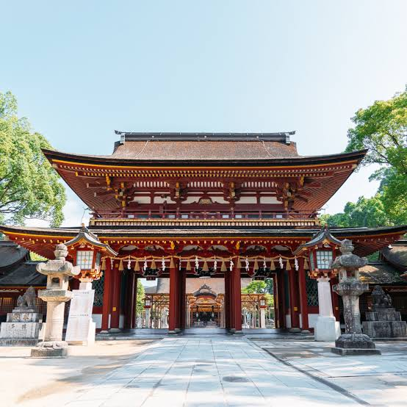
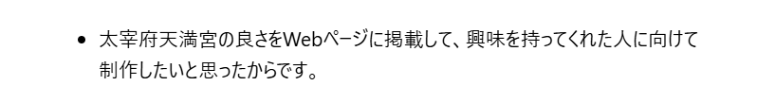
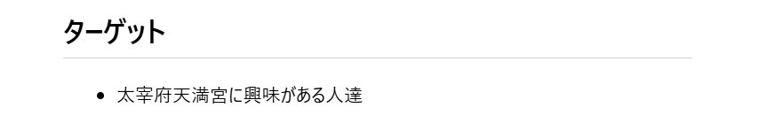
テーマ1発表
「自然と学問の神社
大宰府天満宮の良さを知ろう」
作品概要

Slide 4
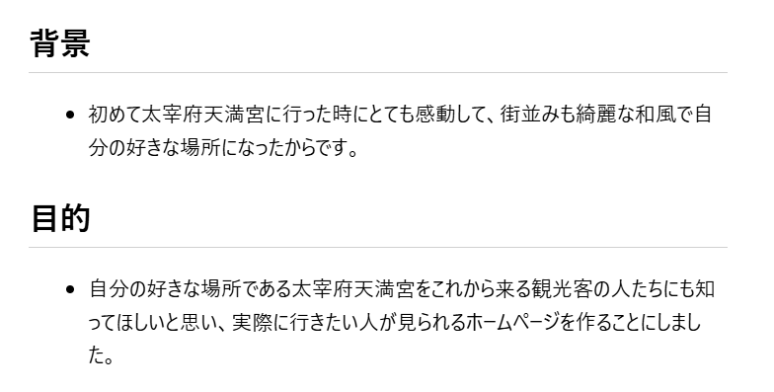
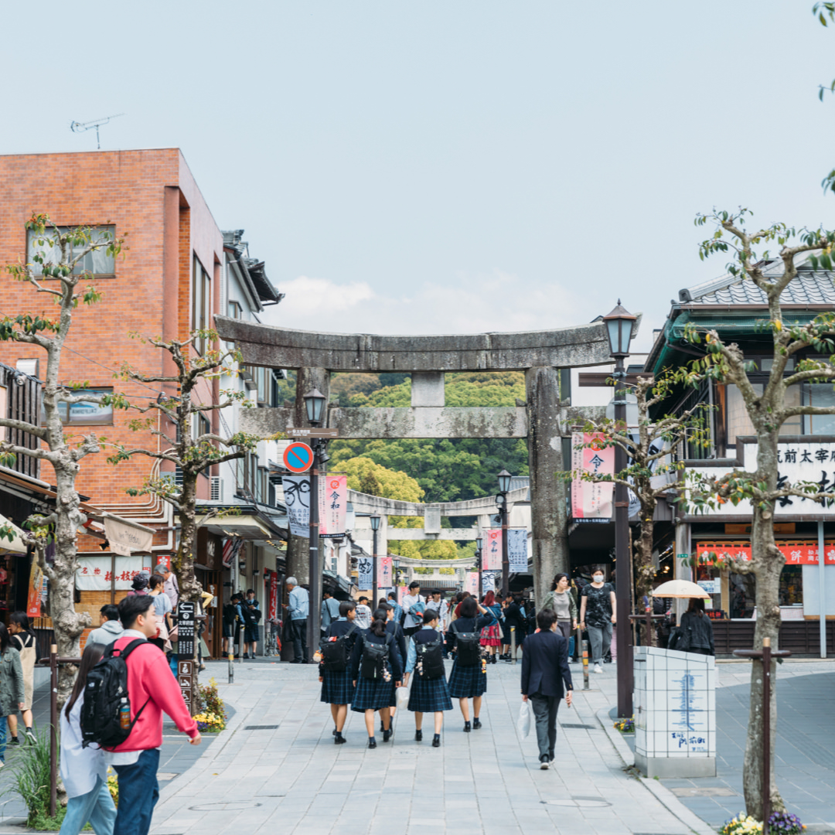

Slide 5
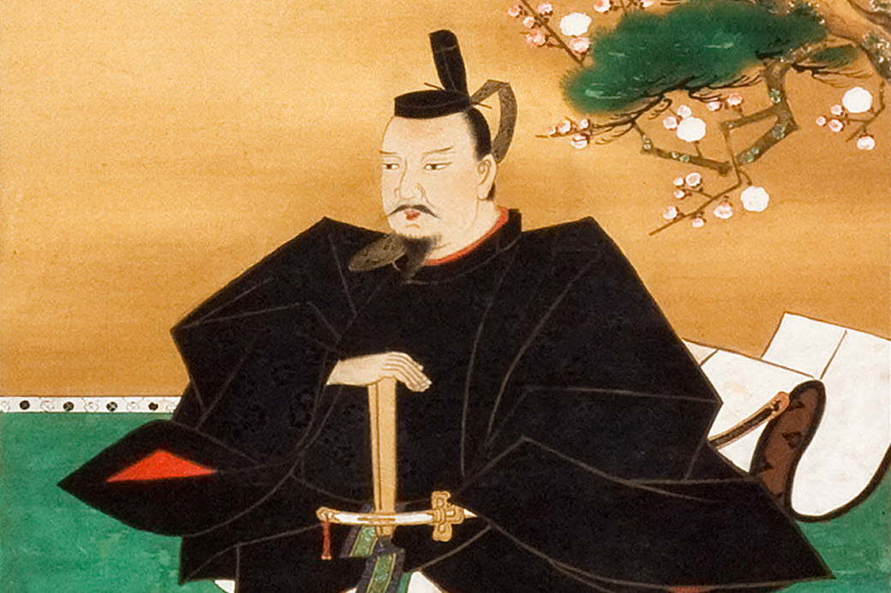
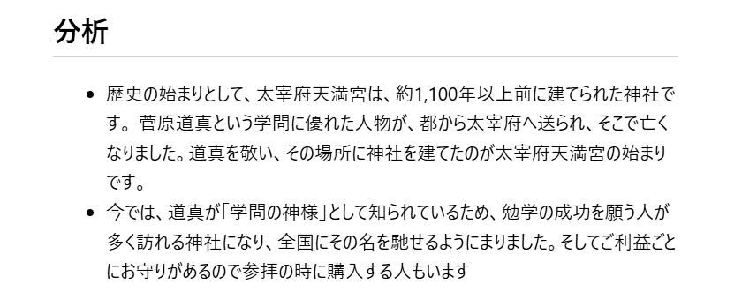
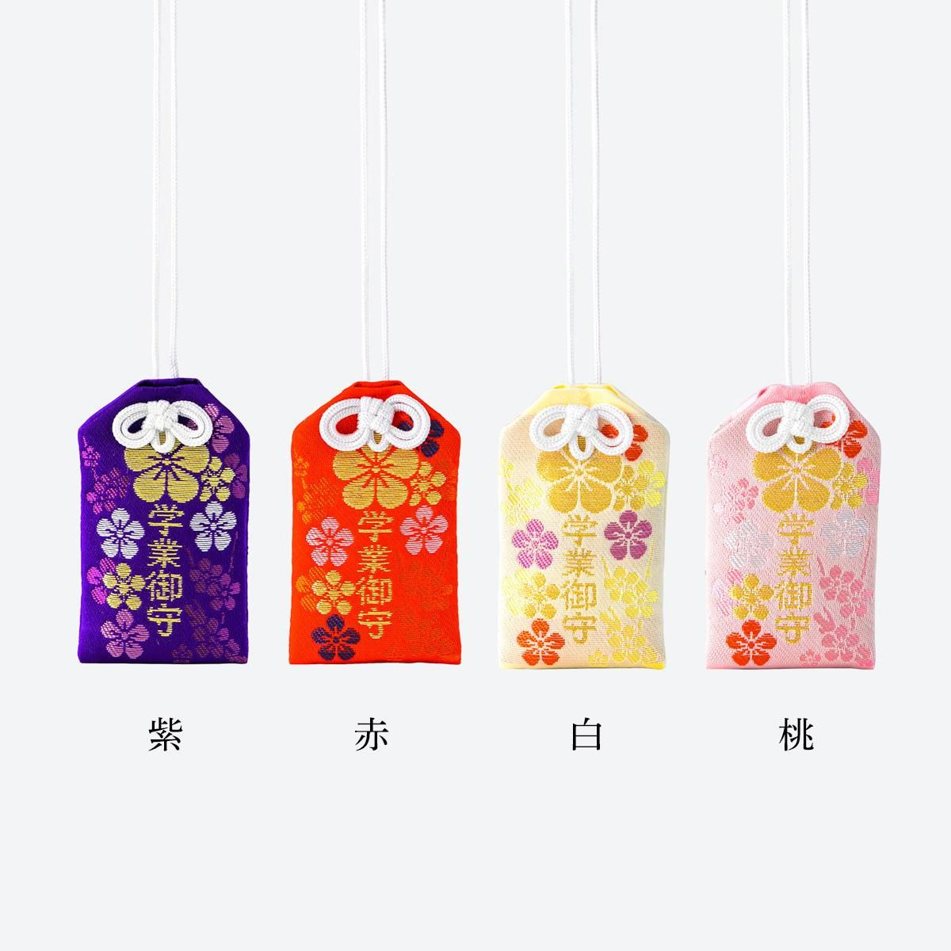
菅原 道真
（すがわらの
みちざね）

Slide 6
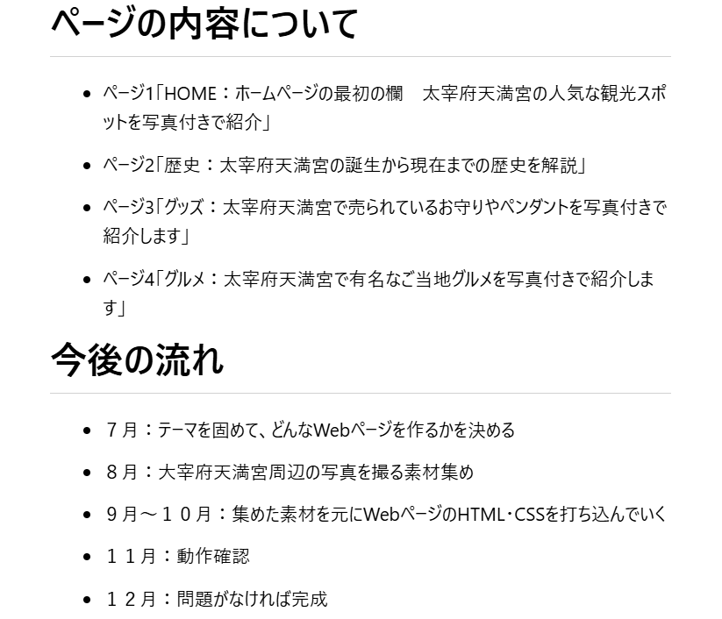
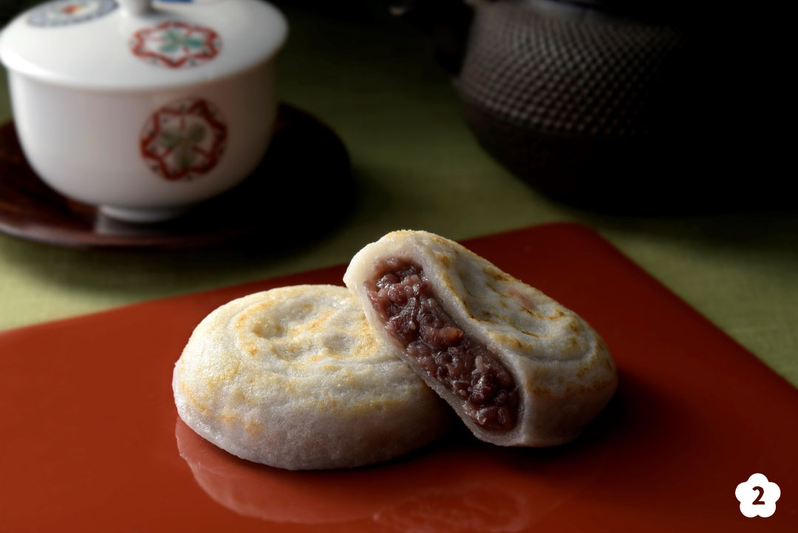

Slide 7
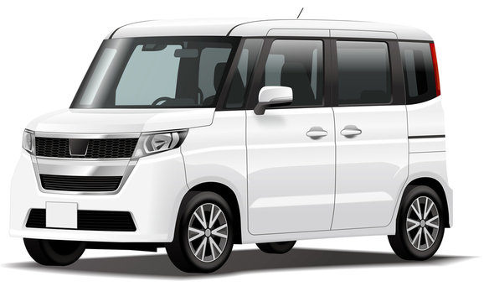
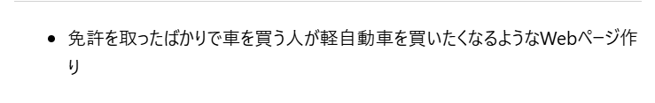
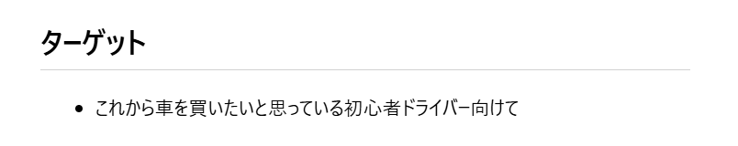
テーマ2発表
「軽自動車の便利をさらに詳しく」
作品概要2

Slide 8
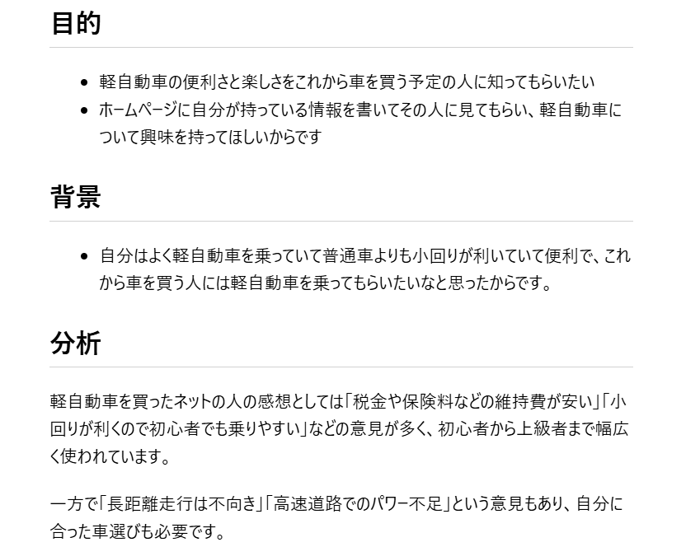
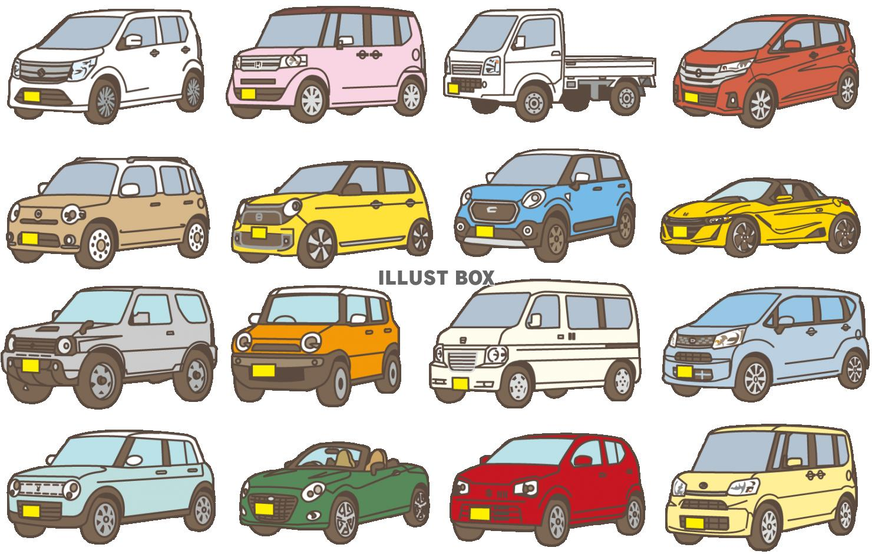


Slide 9
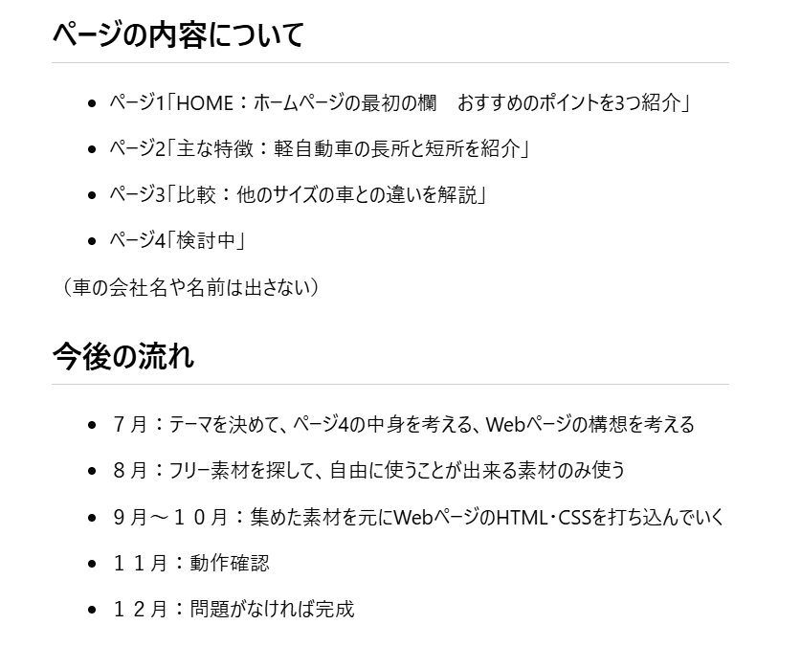

Slide 10

制作に使う機材とソフト
スマホ、HTML・CSS、Photoshop

Slide 11
ここまで
ご清聴ありがとうございました！！

